Slide 1

“Mazo lauku saimniecību attīstības iespējas Latvijā”

Slide 2
Par pētījumu
Anketēšanas termiņš – no 2017. gada 26. jūlija līdz
22. septembrim.
Anketēšanas mērķauditorija – 20% jeb 184 saimniecības no Ekonomiskās aktivitātes veicināšanas programmas dalībnieku skaita.
2 anketas – KLIENTA anketa (41 jautājums; 8 atvērtie) un KONSULTANTA anketa (18 jautājumi).
Veidojot KLIENTA anketu, fokusējāmies, lai ne tikai iegūtu “sausus datus”, bet, lai noskaidrotu, ko domā, kā redz, kā jūtas lauksaimnieks.
KONSULTANTA anketu veidojām, lai būtu arī «skats no malas»
Notes:
Saimniecību atlase tika veikta pēc nejaušības principa, nodrošinot programmas dalībnieku proporciju atbilstoši saimniecību pārstāvniecībai reģionos, kā arī 8 galveno pētāmo nozaru pārstāvniecību proporciju atbilstoši statistikas datiem. Maksimāli centāmies atlasīt programmas “aktīvās” saimniecības. Taču, jāatzīmē, ka mūsu izvēlētā un analizētā respondentu kopa nereprezentē Latvijas “vidējo” situāciju, bet tāds arī bija mūsu mērķis – noskaidrot ko vairāk par saimniecībām, kuras vada gados jaunāki saimnieki un arī par saimniecībām, kuras ir salīdzinoši jaunākas.
Izvēli noteicošie faktori –
šo mērķauditoriju varējām sasniegt izmantojot pašu resursus – biroju cilvēkus
mērķauditorija, kuru mēs vēlējāmies sasniegt, ir aktīvi lauksaimnieki, kuri vēlas attīstīties, programmas dalībnieki atbilst šim kritērijam
mūsu konsultanti pazīst šos respondentus, attiecīgi – iespēja veikt vērtējumu “no malas”
konsultantiem jau ir dati par šīm saimniecībām, kurus tas var savadīt patstāvīgi, netērējot klientam tik dārgo laiku
KONSULTANTA anketu aizpilda konsultants par anketējamo saimniecību patstāvīgi, tajā ietverta informācija par saimniecību, kurai konsultantam jābūt pieejamai, zināmai, iekļautai CRM datu bāzē, lai nebūtu lieki jātērē saimnieka laiks, veicot klienta anketēšanu. Konsultanta anketas noslēgumā ietverts konsultanta eksperta skatījums par saimniecību. Mums ļoti svarīgi, lai tas būtu patiess, jo vēlamies, lai skatījums par katru saimniecību būtu arī “no malas”, pat, ja tas ir krasi atšķirīgs no paša saimnieka redzējuma par viņa saimniecību.
KLIENTA anketu aizpilda konsultants kopā ar klientu, uzaicinot klientu uz sarunu birojā vai arī dodoties pie saimnieka. Veidojot šo anketu, fokusējāmies, lai ne tikai savāktu “sausus datus”, bet, lai noskaidrotu, ko domā, kā redz, kā jūtas lauksaimnieks.

Slide 3
Respondentu sadalījums
 | Graudi | Dārzeņi | Piens | Citi liellopi | Jauktā lauksaimniecība | CITAS |  |  | KOPĀ | Saimn. prop. reģ. (atbilstoši CSB) | biroji
 |  |  |  |  |  | Sēkliņu un kauleņu audzēšana | Aitu un kazu audzēšana | Biškopība
Latgale | 16 | 7 | 10 | 7 | 7 | 4 | 6 | 4 | 61 | 33% | 6
Vidzeme | 14 | 6 | 9 | 6 | 7 | 4 | 5 | 4 | 54 | 30% | 9
Zemgale | 8 | 3 | 5 | 3 | 4 | 2 | 3 | 2 | 30 | 16% | 5
Kurzeme | 11 | 4 | 6 | 4 | 5 | 3 | 4 | 3 | 40 | 21% | 6
KOPĀ | 49 | 20 | 31 | 21 | 22 | 13 | 17 | 13 | 184 | 100% | 26
Nozaru proporcija | 26% | 11% | 17% | 11% | 12% | 7% | 9% | 7% | 100%
Notes:
Tika izvēlētas 8 galvenās nozares, kuru griezumā veikt pētījumu.

Slide 4
Kāpēc mēs to darījām?
Pētījumā iegūtos rezultātus un ieteikumus izmantosim mazo un vidējo lauku saimniecību atbalsta programmu uzlabošanai, pielāgošanai lauksaimnieku reālajām vajadzībām.
Notes:
kā arī ar secinājumiem tiks iepazīstināti Zemkopības ministrijas darbinieki

Slide 5
Pētījuma izpētes bloki
Mazo un vidējo lauku saimniecību kapacitāšu novērtējums
Problēmas mazo un vidējo lauku saimniecību kooperācijā
Mazo un vidējo lauku saimniecību saražotās produkcijas realizācijas kanāli
Mazo un vidējo lauku saimniecību vēlme mainīties un attīstīties, to attīstības plāni/ vīzijas

Slide 6
Mazo un vidējo lauku saimniecību kapacitāšu novērtējums
Saimnieks
Kāpēc un kā notikusi izvēle saimniekot
Ko saimnieks domā, kas viņam svarīgs
Cik saimnieks aktīvs
Kur saimnieks iegūst informāciju
Saimnieka izglītība, pieredze, zināšanas
Ģimene un tās iesaiste saimniecības darbos
Saimniekam pieejamie resursi
Saimniecības atrašanās vieta
Apsaimniekotās platības

Slide 7
Saimniecības darbības ilgums

Slide 8
Anketēto lauksaimnieku vecumstruktūra
61% – vecumā līdz 40 gadiem

Slide 9
Saimniecību sadalījums pēc pieaugušo ģimenes locekļu iesaistes līmeņa saimniecības darbos

Slide 10
Aptaujāto lauksaimnieku izglītības līmenis
Notes:
Analizējot aptaujāto lauksaimnieku izglītības līmeni, var secināt, ka lielākajai daļai saimnieku ir iegūta vidējā speciālā izglītība (42%), turklāt gandrīz 70% no vidējo speciālo izglītību ieguvušajiem lauksaimniekiem, apgūta specializācija, kas saistīta ar lauksaimniecību. Biežāk apgūtās specializācijas ir: 25% Lauku īpašumu apsaimniekotājs; 17% Lauksaimniecības mehanizācija / Lauksaimniecības tehnikas mehāniķis; 12%Lauksaimniecība.
Citas: Lauksaimnieks, Lauksaimniecības pamati, Zemkopis, Lauksaimniecības uzņēmējs, Lauksaimniecības grāmatvedis, Agronoms, Lopkopības pārraugs, Biškopis, Vides tūrisms, Lauku celtnieks, Fermu mehanizators: elektromotorika, Traktorists, Automehāniķis, Veterinārais feldšeris, Lauksaimniecības produktu ražošana ar veterinārijas novirzienu.

Slide 11
Aptaujāto lauksaimnieku izglītības līmenis
Notes:
Liels ir arī augstāko izglītību ieguvušo lauksaimnieku īpatsvars (33%) un 40% augstāko izglītību ieguvuši lauksaimniecības zinātnēs: 42% Agronoms, 25% Lauksaimniecība.
Vecumgrupā 31-40 ir visaugstākais īpatsvars to lauksaimnieku, kuri ieguvuši augstāko izglītību. Pārējās vecumgrupās pārliecinoši lielākais īpatsvars ir tiem lauksaimniekiem, kuri ieguvuši vidējo speciālo izglītību.

Slide 12
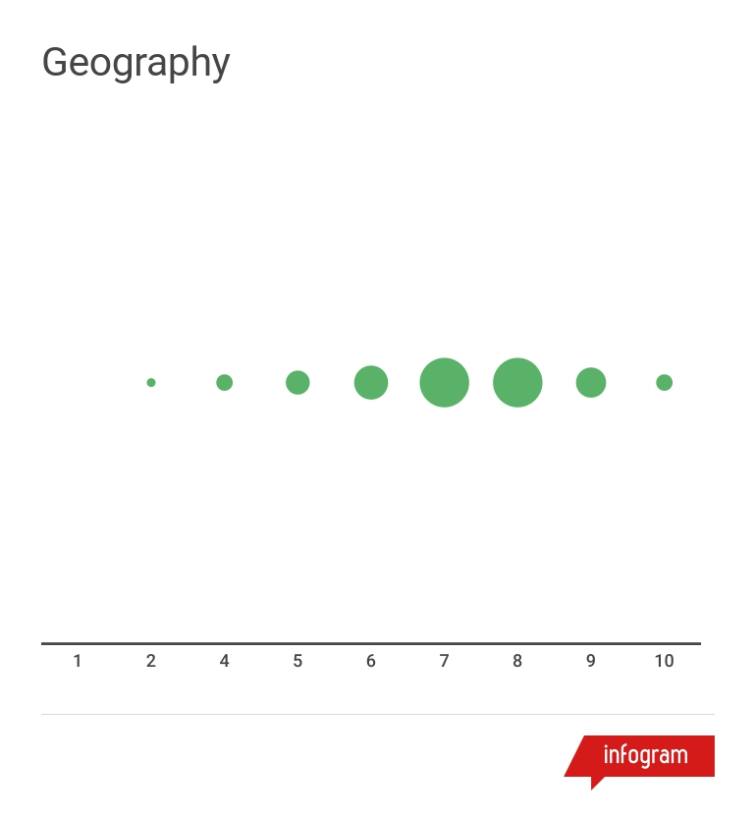
Lauksaimnieku praktisko zināšanu pašvērtējums desmit ballu sistēmā (saimniecības darbības jomā)
4%
20%
62%
14%
ļoti vājš zināšanu līmenis
izcils zināšanu līmenis
Notes:
62% lauksaimnieku savas praktiskās zināšanas novērtējuši kā labas vai ļoti labas

Slide 13
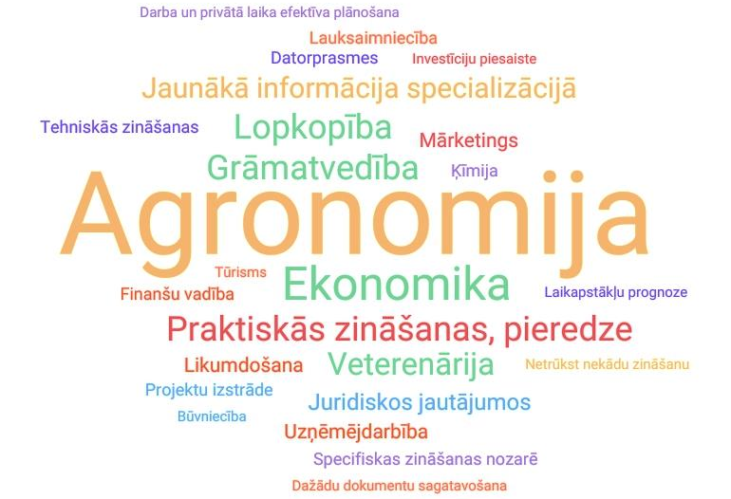
Kādu zināšanu pietrūkst ikdienas darbībā (lauksaimnieku pašu vērtējumā)
52% sastāda trūkstošās zināšanas lauksaimniecības jomā;
35% uzņēmuma vadīšanā;
7% praktisko zināšanu un pieredzes trūkums;
6% - citas zināšanas
* Atvērtais jautājums
Notes:
Trūkstošās zināšanas
Pēc jautājuma par lauksaimnieku praktisko zināšanu pašvērtējumu 10 ballu sistēmā tika uzdots atvērtais jautājums - Kādu zināšanu pietrūkst?
Apkopojot atbildes, secinām, ka lielāko īpatsvaru – 52% sastāda trūkstošās zināšanas lauksaimniecības jomā:
29% AGRONOMIJĀ (lauksaimniecības zemes iekopšana un apstrāde, augseka, augsnes auglības uzlabošana, mēslošana, mēslošanas plānu izstrāde, augu aizsardzības līdzekļu lietošana, bioloģiskās lauksaimniecības metodes, graudkopība, sēklas materiāla izvēle, zālāju ierīkošana, augļu dārzu ierīkošana un kopšana, nektāraugu audzēšana biškopības vajadzībām, cietes kartupeļu audzēšana),
7% LOPKOPĪBĀ (gaļas liellopu audzēšana, barības kvalitātes kontrole, ganāmpulka apsaimniekošana, pārraudzība),
6% VETERINĀRIJĀ,
6% JAUNĀKĀ INFORMĀCIJA SPECIALIZĀCIJĀ.
35% sastāda zināšanas uzņēmuma vadīšanā:
10% minējuši zināšanas ekonomikā,
10% īpatsvaru veido grāmatvedība, finanšu vadība, investīciju piesaistīšana,
pārējos 15% sastāda likumdošana, projektu izstrāde, mārketings, dažādu juridisko jautājumu pārzināšana, dokumentu sagatavošana, efektīva laika plānošana.
Ņemot vērā, ka 51% respondentu saimniecības darbība ir līdz 5 gadiem, loģisks ir arī praktisko zināšanu un pieredzes trūkums, ko nosaukuši 7%.
Pārējos 6% sastāda trūkstošās zināšanas: tūrismā, ķīmijā, būvniecībā, zināšanas par tehnisku, datorprasmes.

Slide 14
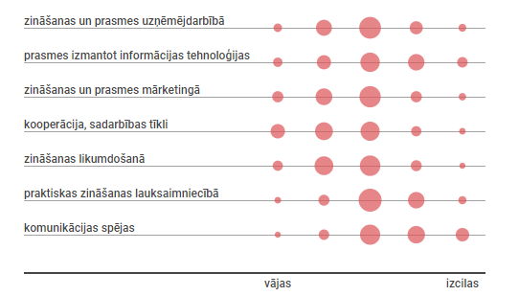
Lauksaimnieku zināšanas un prasmes konsultantu vērtējumā
Notes:
Kopumā konsultanti lauksaimnieku zināšanas un prasmes novērtējuši kā viduvējas un gandrīz labas.
Zemāko vērtējumu saņēmušas lauksaimnieku zināšanas un prasmes kooperācijas un sadarbības tīklu jautājumos, kā arī zināšanas likumdošanā, mārketingā, uzņēmējdarbībā.
Virs vidējām vērtētas lauksaimnieku praktiskās zināšanas lauksaimniecībā, komunikācijas spējas, kā arī datorprasmes

Slide 15
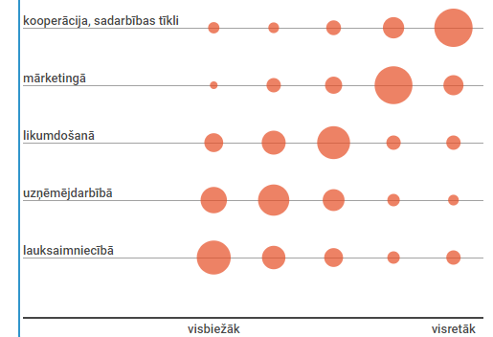
Jomas, kurās lauksaimnieki visbiežāk izmanto konsultantu pakalpojumus (konsultantu vērtējums)
Notes:
Interesanti, ka zināšanu trūkumu likumdošanā, uzņēmējdarbībā un lauksaimniecībā lauksaimnieki cenšas kompensēt, izmantojot LLKC konsultantu pakalpojumus, taču zemāko vērtējumu saņēmušās lauksaimnieku zināšanas un prasmes kooperācijas un sadarbības tīklu jautājumos, kā arī mārketingā lauksaimnieki necenšas kompensēt.

Slide 16
Lauksaimnieku dalība ar kooperāciju nesaistītās organizācijās
* Atvērtais jautājums
Notes:
Vēlējāmies noskaidrot arī saimnieka aktivitāti ārpus saimniecības darbiem. Tā kā kooperācijas jautājumi pētījumā analizēti atsevišķi, šeit apskatījām saimnieka dalību ar kooperāciju nesaistītās organizācijās, jo tā ir iespēja plašāk pārstāvēt un aizstāvēt savas intereses, paplašināt redzes loku, tikties ar līdzīgi domājošiem, saņemt atbalstu un apmainīties ar zināšanām.
Jāteic, ka lauksaimnieku aktivitāte ārpus saimniecības ir visai zeme, aptuveni tikai nepilna ceturtdaļa ir kādā organizācijā. Pozitīvi vērtējams, ka 86% no tiem, kuri ir kādas organizācijas biedrs, ir izvēlējušies ar lauksaimniecību saistītu organizāciju – pārsvarā tā ir dalība nozaru asociācijās vai biedrībās.

Slide 17
Saimniecības ražošanas profils
83% saimniecību ražo tikai izejvielas
66% darbības ilgums līdz 10 gadiem
54% apsaimniekojamās zemes platība ir līdz 40ha (41% grupā 16-40ha)
77% saimnieku uzskata, ka ir atradis savas zemes racionālāko izmantošanas veidu
17% saimniecību
84% darbības ilgums līdz 10 gadiem
72% apsaimniekojamās zemes platība ir līdz 40ha (41% grupā 16-40ha)
81% saimnieku uzskata, ka ir atradis savas zemes racionālāko izmantošanas veidu
Notes:
Analizējot saimniecības pēc to ražošanas profila, var secināt, ka lielāko īpatsvaru jeb 83% no saimniecībām, sastāda tādas, kas nodarbojas tikai ar izejvielu ražošanu.
Tikai 17% saimniecību ir tādas, kur paralēli izejvielu ražošanai arī nodarbojas ar pārstrādi vai pakalpojumu sniegšanu – cenšas saražotajai produkcijai pievienot papildus vērtību vai efektīvāk izmantot savu tehniku vai zināšanas (pakalpojumos ietilpst arī konsultācijas).
84% šo saimniecību (kuras nodarbojas ar pārstrādi vai pakalpojumu sniegšanu) darbības ilgums ir līdz 10 gadiem (saimniecību grupā, kas nodarbojas tikai ar resursu ražošanu, saimniecības ar darbības ilgumu līdz 10 gadiem sastāda 66%);
72% apsaimniekojamās zemes platība ir līdz 40ha (41% grupā 16-40ha) (saimniecību grupā, kas nodarbojas tikai ar resursu ražošanu, saimniecības ar apsaimniekojamās zemes platību līdz 40ha sastāda 54%);
81% saimnieku uzskata, ka ir atradis savas zemes racionālāko izmantošanas veidu (saimniecību grupā, kas nodarbojas tikai ar resursu ražošanu, 77% saimnieku uzskata, ka ir atradis savas zemes racionālāko izmantošanas veidu).
No šī salīdzinājuma var secināt, ka veidu, kā nopelnīt papildus resursu ražošanai vairāk meklē mazākas saimniecības, kā arī jaunākas saimniecības – iespējams, lauksaimnieki, kas darbību uzsākuši salīdzinoši nesenākā pagātnē, jau startā mērķtiecīgāk un apdomīgāk meklē iespējas un kombinācijas, kā nopelnīt vairāk.

Slide 18
Anketēto saimniecību struktūra pēc apgrozījuma uz ha (Eur)
Notes:
61% saimniecību, apgrozījums no ha sastāda 101-400 Eur

Slide 19
Apgrozījums no ha (Eur) un saimnieka apmierinātības līmenis ar saimniecības darbību (ballēs)
Saimnieka apmierinātības līmenis ar saimniecības darbību (ballēs) | <50 | 51-100 | 101-200 | 201-300 | 301-400 | 401-500 | 501-600 | 601-1000 | 1001-4000 | 10000<
1
3 |  |  | 1
4 | 1 |  |  | 1 | 2
5 | 2 | 4 | 7 | 6 | 6 | 5 |  |  | 1
6 | 5 | 3 | 7 | 6 | 7 | 2 | 2 | 2 | 1
7 |  | 6 | 13 | 10 | 6 | 3 | 2 | 4 | 2 | 1
8 |  | 5 | 10 | 9 | 5 | 1 | 3 | 4 | 4 | 2
9 |  | 1 | 3 | 1 | 2 |  | 1 |  | 1
10 |  |  | 2 | 1 | 1 | 1
Notes:
Visaugstāko apmierinātības līmeni uzrādījuši saimnieki, kuru apgrozījums no ha sastāda 101-500 Eur no ha, savukārt tie, kuri sasnieguši apgrozījumu virs 400 Eur no ha nemaz nevērtē savas saimniecības darbību ar teicami vai izcili bet gan – labi, ļoti labi.
20% no visām saimniecībām savu apgrōzījumu vērtē uz 5 vai zemāk, pārējie 80 % no 6 uz augšu
Lielā daļa saimniecību koncentrētas apgrozījuma grupā 101-300 Eur / ha un ar saimnieku apmierinātības līmeni – labi, ļoti labi

Slide 20
Problēmas mazo un vidējo lauku saimniecību kooperācijā
dažādas praktizētās sadarbības formas (t.sk. neformālās),
saimniecību vadītāju motīvi un apsvērumi to izvēlē,
kooperācija un tās iespējas dažādās sfērās,
kooperāciju rosinošie, traucējošie faktori.
Notes:
Šī informācija analizēta arī dažādos griezumos – reģionālajā, pēc saimnieka izglītības līmeņa un vecuma, kā arī pēc saimniecību darbības sfēras, lai noskaidrotu dažādas līdz šim neizpētītas kopsakarības;

Slide 21
Saimniecību iesaiste formālās un neformālās kopdarbības formās

Slide 22
Saimniecību iesaiste formālās un neformālās kopdarbības formās pa reģioniem, %
 | Nē, neizmantoju nevienu kopdarbības formu | Esmu iesaistījies kādā formālā vai neformālā kopdarbības formā
Kurzeme | 53% | 47%
Latgale | 67% | 33%
Vidzeme | 56% | 44%
Zemgale | 40% | 60%
Notes:
Apskatot saimnieku iesaisti kopdarbības formās, var secināt, ka Zemgalē lielāks ir to saimnieku īpatsvars, kuri izmanto kādu no kopdarbības formām. Tas (un arī apstāklis, ka graudkopības nozare pētījuma saimniecībās ir dominējošā) apstiprina spēcīga kooperatīva esamību Zemgalē. Zemgalē 2/3 lauksaimnieku no tiem, kas izmanto kādu kopdarbības formu, izmanto kooperatīvās sabiedrības formu, pārējos reģionos šādu saimniecību īpatsvars sastāda aptuveni pusi.

Slide 23
Apsvērumi, kas rosināja kopdarbībai (tiem, kas izmanto kādu kopdarbības formu)
* lauksaimnieki varēja izvēlēties vairākus atbilžu variantus
Notes:
Lauksaimnieki visaugstāk vērtē kopdarbības sniegtos finansiālos ieguvumus, bet, ne mazāk svarīgs ir arī emocionālais ieguvums – proti – atbalsta sajūta!
Taču nozīmīga problēma kopdarbības attīstībai Latvijā ir spēcīgu kopdarbības vadītāju/ līderu trūkums, kas savukārt rada nākamo problēmu – kopdarbības sniegtie pakalpojumi netiek nodrošināti pietiekami augstā līmenī, saimniekos nespēj radīt uzticamību, pārliecību

Slide 24
Šķēršļi, kas lauksaimniekiem traucē izveidot/attīstīt sadarbību/kopdarbību
* lauksaimnieki varēja izvēlēties vairākus atbilžu variantus
Notes:
* Cits: trešdaļa no tiem, kas izvēlējušies atbilžu variantu «cits», kā iemeslu minuši cilvēciskos faktorus – mentalitāte, ķildas, neprasmi sadarboties, vienoties. Citējot: «ja ir divi tad trešais ir lieks», «Nav vēlēšanās, katram ir savs tirgus», «katrs labāk pats par sevi darbojas». Ceturtdaļa atbildējusi, ka nav domājusi vai nezin. Pārējās atbildes: Liegums kooperēties ar tehniku, kas iegādāta modernizācijas projektos; netaisnības piena tirgū ( cenai visiem jābūt vienādai); katram jāatbild par savas produkcijas kvalitāti; tirgus nav tik liels, lai kooperētos; galvenais šķērslis kopdarbības uzsākšanai ir neskaidrība par nākotni, neziņa par valsts kopējo nākotnes politiku; Kopdarbībai ir vajadzīgs laiks, pagaidām max. darba laiks tiek veltīts saimnieciskajai darbībai. Kopdarbības iepazīšanai, sadarbības veidošanai ir vajadzīgs laiks; Vienādi darbības principi, piemēram, ābolu glabāšanas nosacījumi, jo ja savā saimniecībā atved no sadarbības partnera un tur ir savādāki ābolu uzglabāšanas nosacījumi, tad savā saimniecībā tie ātri bojājas.

Slide 25
Saimnieki, kuri šobrīd neizmanto nevienu kopdarbības formu, iestātos kooperatīvā, ja ...
* Atvērtais jautājums
Notes:
* CITS VARIANTS:
4% atbildējuši – ja nebūtu citu realizācijas iespēju;
3% ja būtu uzticams, profesionāls KS līderis, 3% - ja KS būtu skaidrs un vienots mērķis un 3% - ja būtu skaidri nosacījumi un vienlīdzīga attieksme pret visiem KS biedriem, neatkarīgi no ha daudzuma (kas būtībā ietver sevī menedžmenta aspektus un varētu šos 6% pieskaitīt tiem 3%, kuri izteikuši vēlmi pēc uzticama un profesionāla KS līdera), 3% - ja būtu uzticamība, garantijas, drošība par produkcijas noietu un cenu (kas būtībā ir tas pats uzticēšanās trūkums), 2%- kooperētos tehnikas pakalpojumu izmantošanai, 2% -ja KS nodrošinātu produktu eksporta iespējas, 2% - ja saimniecība atbilstu iestāšanās kritērijiem un 2% ja saimniecība spētu nodrošināt apjomu; 2% - ja dalība KS nodrošinātu laika ekonomiju.

Slide 26
Saimnieki, kuri šobrīd neizmanto nevienu kopdarbības formu, kooperētos ...
* Atvērtais jautājums
Notes:
* CITS VARIANTS:
3% kopīgam mārketingam; 3% aktuālās informācijas un pieredzes apmaiņai un apmācībām; 3% drošības, stabilitātes sajūtai; 2% kopīgai pārstrādei

Slide 27
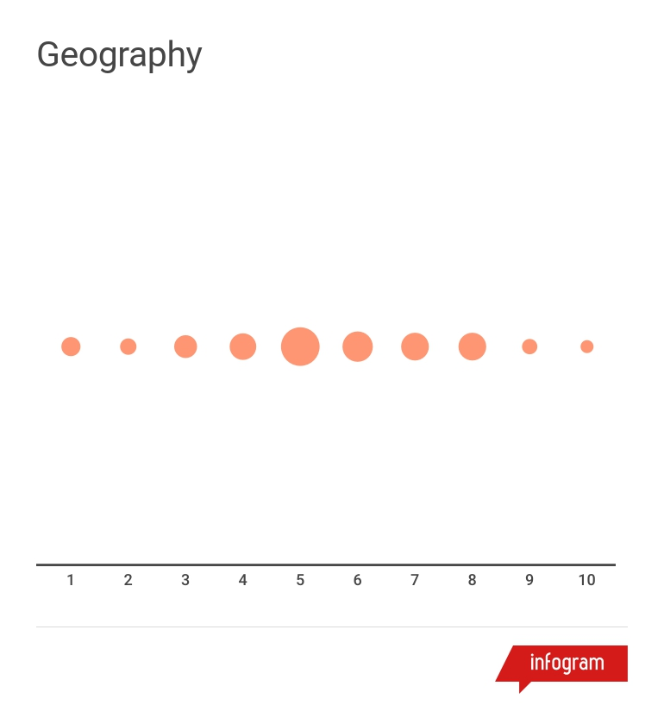
Saimnieka uzticības līmenis kooperācijai
41%
pilnībā neuzticos
pilnībā uzticos
Notes:
Gandrīz puse saimnieku uzticības līmenis kooperācijai ir viduvējs vai gandrīz labs, savukārt 29% tas ir zem viduvējā līmeņa un 30% virs «gandrīz labs»

Slide 28
Mazo un vidējo lauku saimniecību saražotās produkcijas realizācijas kanāli
saimniecību saražotās produkcijas realizācijas kanāli,
to izvēles motīvi,
ideālais realizācijas kanāls.
Notes:
Informācijas analīzes griezumi – reģionālais, pēc saimniecību darbības sfēras u.c.

Slide 29
Aptuvenais saimniecībā saražotās lauksaimniecības produkcijas (t.sk. pārstrāde) īpatsvars, ko saimniecība pārdod

Slide 30
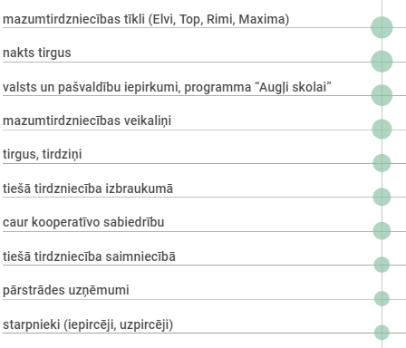
Saimnieku izmantotie kanāli saražotās produkcijas realizācijai
(vidējais prioritātes rādītājs)
mazāk prioritārais
6.78
6.70
6.45
5.53
4.45
4.36
4.26
3.28
2.98
2.94
prioritārais

Slide 31
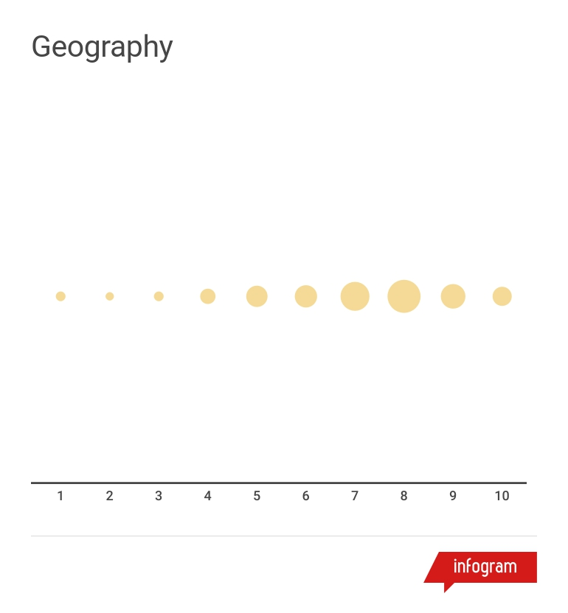
Saimnieka vērtējums par izmantoto realizācijas kanālu pastāvīgumu un drošumu
47%
pilnībā nepastāvīgs
pilnīgi drošs un stabils

Slide 32
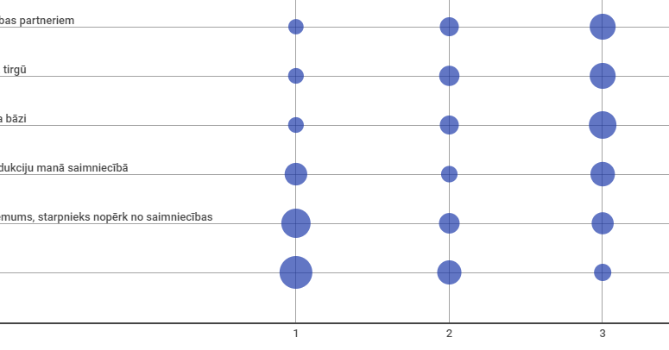
Saražotās produkcijas ideālais realizācijas kanāls saimnieku skatījumā
es pievedu vietējiem sadarbības partneriem
Es aizvedu
es braucu un pārdodu vietējā tirgū
es aizvedu uz vairumtirgotāja bāzi
pircējs atbrauc un novāc produkciju manā saimniecībā
Pārdodu saimniecībā
kooperatīvs, pārstrādes uzņēmums, starpnieks nopērk no saimniecības
es pārdodu saimniecībā
mazāk prioritārais
prioritārais
1
2
3
Notes:
es pievedu vietējiem sadarbības partneriem (vietējie restorāni, tūrisma mītnes, tūrisma informācijas centri u.c.)

Slide 33
Piegādes kanāliem, kuriem tiek organizēta piegāde, racionālākais attālums saimnieku skatījumā ir LĪDZ ....
* Atvērtais jautājums
Notes:
Piegādes kanāliem, kuriem tiek organizēta piegāde (vietējais tirgus, bāze vai sadarbības partneri ), racionālākais attālums saimnieku skatījumā ir LĪDZ ....
59% gatavi mērot attālumu līdz pircējam 30-50 km

Slide 34
Mazo un vidējo lauku saimniecību vēlme mainīties un attīstīties, to attīstības plāni/ vīzijas
Saimnieku apmierinātība ar saimniecības darbību un perspektīvu vērtējums,
saimniecību vadītāju nākotnes redzējums – virziena maiņa vai esošā darbības virziena turpināšana,
saimniecības kopējā gatavība mainīt kaut ko savā līdzšinējā darbībā,
saimniecību nākotnes plāni, kuru vadītāji ir pensijas vecumgrupā.

Slide 35
Stimuls, kas liek uzturēt saimniecību
47%* no visiem respondentiem
* lauksaimnieki varēja izvēlēties vairākus atbilžu variantus
Notes:
Lai varētu novērtēt saimnieka vēlmi / nepieciešamību ko mainīt / uzlabot saimniecības darbībā, svarīgi ir noskaidrot, kas saimniecība ir viņa šā brīža situācijā jeb kas ir tas stimuls, kas liek uzturēt saimniecību. (šeit lauksaimnieki varēja izvēlēties vairākus atbilžu variantus)
Secinājums – lielākajai daļai lauksaimnieku (47% no visiem respondentiem) tas ir galvenais iztikas avots. Tas vieš cerības, ka šiem saimniekiem būtu jābūt lielākai motivācijai, vēlmei savas saimniecības darbībā kaut ko uzlabot, pilnveidot.
Piektdaļai tas ir vienkārši dzīvesveids un vēl piektdaļai tā ir Vajadzība uzturēt īpašumu. Pozitīvi vērtējams, ka tādi, kuriem «Vajadzība uzturēt īpašumu» ir vienīgais motīvs ir ļoti maz (3%), pārējiem šī «vajadzība» kombinējas ar saimniecību kā galveno vai papildus ieņēmumu gūšanas veidu, dzīvesveidu.

Slide 36
Saimnieka vērtējums par to vai viņš ir atradis racionālāko savas zemes izmantošanas veidu
Notes:
Taču mulsinošs ir saimnieku pašvērtējums, ka gandrīz 80% ir atraduši racionālāko savas zemes izmantošanas veidu.

Slide 37
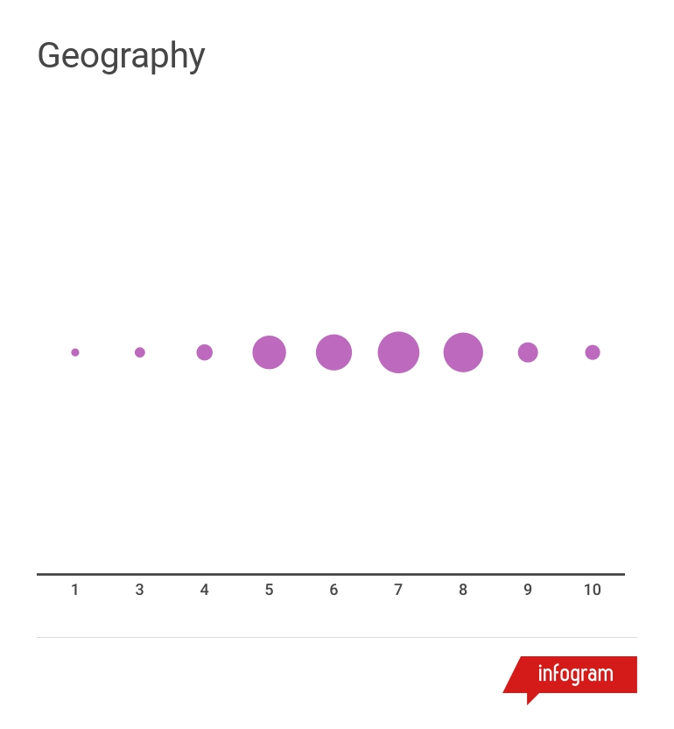
Saimnieka apmierinātības līmenis ar savas saimniecības darbību
36%
51%
8%
5%
ļoti neapmierināts
pilnībā apmierināts
Notes:
51% saimnieku apmierinātības līmeni ar savas saimniecības darbību novērtējis uz 7-8, savukārt 8% ar 9-10, kas summā veido 59%.
Šis rādītājs nesaskan ar saimnieku iepriekš norādīto vērtējumu, kur 78% uzrādījuši, ka ir atraduši racionālāko zemes izmantošanas veidu.
36% saimnieku apmierinātības līmeni ar savas saimniecības darbību novērtējuši ar viduvēji vai gandrīz labi, taču 5% saimnieku apmierinātības līmenis ir zem viduvēji. Pēc loģikas 41% saimnieku būtu jāmeklē veidi kā darboties labāk, efektīvāk, kā racionālāk izmantot to rīcībā esošos resursus.

Slide 38
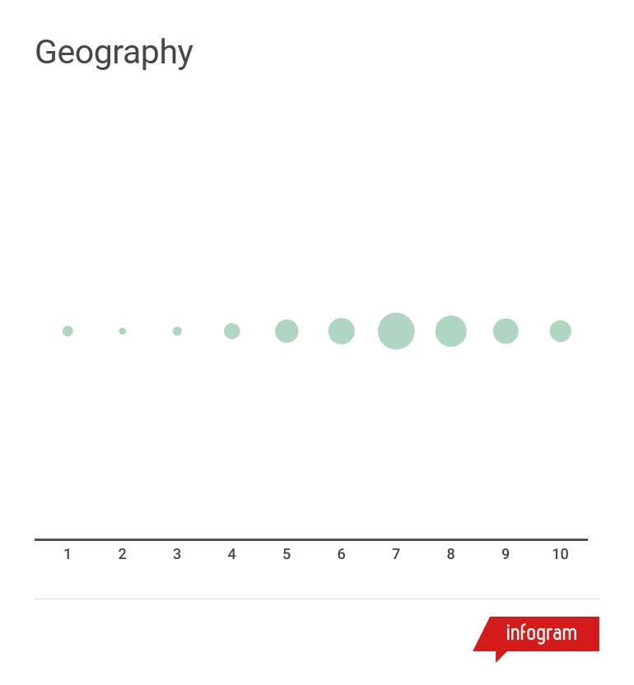
Saimnieka vērtējums no saimniecības attīstības perspektīvu viedokļa
8%
24%
47%
21%
neredzu attīstības perspektīvas tālākai darbībai
saimniecībai ir attīstības perspektīvas, vēlos to attīstīt

Slide 39
Aptaujāto lauksaimnieku plānotie darbības apjomi tuvāko 3 gadu laikā

Slide 40
Nepieciešamība un lauksaimnieku vēlme un motivācija kaut ko mainīt saimniecības darbībā konsultantu skatījumā
27%
63%
10%
Notes:
Konsultantu vērtējumā, 10% saimniecību ir augsta nepieciešamība kaut ko. Vērtējot saimnieku vēlmes un motivācijas līmeni kaut ko mainīt, norāda, ka augsta vēlme kaut ko mainīt ir 26% šo saimnieku, taču lielākajai daļai – attiecīgi 42% un 32% saimnieku ir vidēja un zema vēlme un motivācija kaut ko mainīt...
63% saimniecību, kurām konsultanti saskata vidēju nepieciešamību kaut ko mainīt, ceturtdaļai saimnieku vēlme un motivācija kaut ko mainīt ir augsta, 65% vidēja, un tikai 10% zema.
Savukārt 27% saimniecībām, kurām ir ziema nepieciešamība kaut ko mainīt, augsts saimnieku vēlmes un motivācijas līmenis kaut ko mainīt ir 10% saimnieku

Slide 41
Apstākļi vai šķēršļi, kas līdz šim traucējuši (vai varētu traucēt nākotnē) īstenot saimniecības attīstības plānus
* lauksaimnieki varēja izvēlēties vairākus atbilžu variantus

Slide 42
Produkcijas nepārdošanas cēloņi saimniecībām, kas ražo produkciju tikai pašpatēriņam
* lauksaimnieki varēja izvēlēties vairākus atbilžu variantus
Notes:
Visticamāk, ka iepirkuma cenas tuvākajos gados būtiski nepalielināsies, līdz ar ko, jādomā, kā motivēt saimniekus, kurus šobrīd neapmierina iepirkuma cena, ražot ko citu vai darīt kaut ko savādāk

Slide 43
Saimnieku vēlme/ gatavība atsaukties uz ārēju piedāvājumu un ražot konkrētu produktu

Slide 44
Saimnieku plāni un mērķi ārējo finanšu līdzekļu piesaistei saimniecības attīstībai
* Atvērtais jautājums
Notes:
Cits (10):
Jaunas nozares attīstīšanai saimniecībā 3
Ražošanas mehanizēšana 2
Lopu iegāde 2
Infrastruktūra 1
Zivsaimniecība (dīķi) 1
Ganību atjaunošana 1

Slide 45
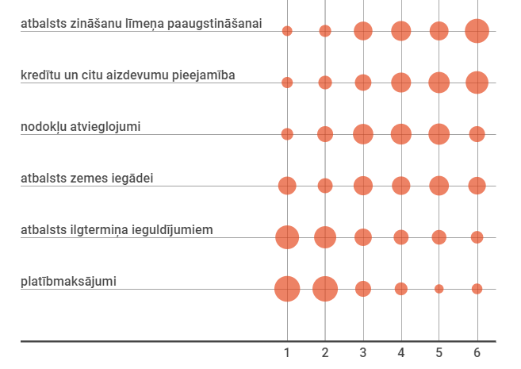
Saimnieciskās darbības plānotās paplašināšanas vai dažādošanas gadījumā nepieciešamais atbalsta veids pēc svarīguma
Vissvarīgākais
Mazsvarīgākais

Slide 46
Saimnieka vēlamā ģimenes ienākumu struktūra saimniecībā nopelnītais % / ārpus saimniecības nopelnītais %
Notes:
25% sastāda struktūra līdz 50% saimniecībā nopelnītais /50% ārpus saimniecības nopelnītais
30% sastāda struktūra 50% līdz 95% saimniecībā nopelnītais
45% sastāda struktūra 100 % saimniecībā nopelnītais

Slide 47
Cilvēki, kurus saimnieki iesaista lēmumu pieņemšanā saistībā ar saimniecības attīstību
* Atvērtais jautājums
Notes:
Vairāki, kas izvēlējās variantu ģimene, norādījuši, tieši kurus ģimenes locekļus iesaista lēmumu pieņemšanā: otra pusīte 22%, vecāki 22%, bērni 5%, brāļi, māsas 5%

Slide 48
Kopsavilkums
Mazo saimniecību atbalstīšana ir svarīga, jo 48% mazo saimniecību īpašnieki ir nodarbināti tikai savās saimniecībās, kā arī 47% respondentu norāda, ka saimniecība ir viņu galvenais iztikas avots;
23% aptaujāto lauksaimnieku ir iesaistīti dažādās ar kooperāciju nesaistītās organizācijās (piemēram, LZF, Biškopības biedrība, u.c.), līdz ar to mazo saimniecību vajadzības un viedokļi netiek pietiekami pārstāvēti politiku veidojošajās iestādēs;
Tikai 17% saimniecību ir tādas, kur paralēli izejvielu ražošanai arī nodarbojas ar pārstrādi vai pakalpojumu sniegšanu – cenšas saražotajai produkcijai pievienot papildus vērtību vai efektīvāk izmantot savu tehniku vai zināšanas.
Notes:
84% šo saimniecību darbības ilgums ir līdz 10 gadiem, 72% apsaimniekojamās zemes platība ir līdz 40ha. Līdz ar to var secināt, ka veidu, kā nopelnīt papildus resursu ražošanai vairāk meklē mazākas saimniecības, kā arī jaunākas saimniecības – iespējams, lauksaimnieki, kas darbību uzsākuši salīdzinoši nesenākā pagātnē, jau startā mērķtiecīgāk un apdomīgāk meklē iespējas un kombinācijas, kā nopelnīt vairāk.

Slide 49
Kopsavilkums
61 % aptaujāto saimniecību apgrozījums ir 100-400€/ ha. Skatoties lauksaimnieku apmierinātību ar šādu apgrozījuma līmeni, secināms, ka 20% no visām saimniecībām savu apgrozījumu vērtē uz 5 vai zemāk, savukārt pārējie 80 % no gandrīz labi (6 balles) līdz izcili.
Tas sasaucas ar lauksaimnieku vēlmi kaut ko mainīt savas saimniecības darbībā– 74% saimnieku ir vidēja (42%) un zema (32%) vēlme un motivācija kaut ko mainīt. Tāpat 78% aptaujāto uzrādījuši, ka ir atraduši racionālāko zemes izmantošanas veidu.

Slide 50
Kopsavilkums
Gandrīz puse aptaujāto lauksaimnieku (43%) ir iesaistījušies kooperatīvā vai kādā kopdarbības formā. Lielākais to saimnieku īpatsvars, kuri izmanto kādu no kopdarbības formām, ir Zemgalē.
Lauksaimnieki visaugstāk vērtē kopdarbības sniegtos finansiālos ieguvumus, bet, ne mazāk svarīgs ir arī emocionālais ieguvums – proti – atbalsta sajūta.
Daļa respondentu norāda, ka nozīmīga problēma kopdarbības attīstībai Latvijā ir spēcīgu kopdarbības vadītāju/ līderu trūkums (12 %), kas savukārt rada nākamo problēmu – kopdarbības sniegtie pakalpojumi netiek nodrošināti pietiekami augstā līmenī, saimniekos nespēj radīt uzticamību, pārliecību (24%).
Notes:
Tas skaidrojams ar to, ka graudkopības nozare pētījuma saimniecībās ir dominējošā, kā arī tas apstiprina spēcīga kooperatīva esamību Zemgalē.

Slide 51
Kopsavilkums
Saimniecības kā biežāko produkcijas realizācijas kanālu izmanto starpniekus (uzpircējus, iepircējus) un pārstrādes uzņēmumus, un uzskata tos par drošiem un stabiliem produkcijas realizācijas kanāliem. Savukārt priekšroku dotu tādiem pārdošanas veidiem, kur pircējs produkciju savāc uz vietas saimniecībā, neatkarīgi, vai tas ir pārstrādēs uzņēmums, kooperatīvs vai gala patērētājs.
59% saimnieki gatavi mērot attālumu līdz pircējam 30-50 km.
Noieta tirgu veicināšana mazajām saimniecībām būtu svarīgs nākamo gadu mērķis, jo 96 % saimniecību darbības apjomu plāno palielināt (74%) vai saglabāt esošā apjomā (22%).

Slide 52
Kopsavilkums
Apstākļi vai šķēršļi, kas līdz šim traucējuši (vai varētu traucēt nākotnē) īstenot saimniecības attīstības plānus – neskaidrība par nākotni kopumā (27%), ražošanas resursu trūkums (20%) un grūtības piesaistīt finanšu resursus (19%).
Par spīti tam, 69% saimniecību plāno piesaistīt ārējos finanšu līdzekļus saimniecības attīstībai, un pārsvarā tas ir jaunas tehnikas (40%) un zemes (20%) iegādei.
Tas sasaucas ar to, ka, novērtējot atbalsta veidus pēc svarīguma, kā būtiskākos lauksaimnieki atzīmējuši atbalstu ilgtermiņa ieguldījumiem, platībmaksājumus, kā arī atbalstu zemes iegādei.
Notes:
Platībmaksājumu svarīgums mazajiem lauksaimniekiem skaidrojams ar to, ka tas ir visvieglāk pieejamais finanšu atbalsts, jo investīciju pasākumi, kas mērķēti tieši uz mazo saimniecību attīstību, ir ļoti ierobežotā apjomā.

Slide 53
Secinājumi
Izvērtējot aptaujāto lauksaimnieku atbildes par kooperāciju un noieta tirgiem, secināms, ka šajos jautājumos no lauksaimnieku puses vērojams zināms inertums un gaidas, ka tirgus sakārtosies pats no sevis (piemēram, 61 % būtu gatavi atsaukties uz kādu ārēju piedāvājumu). Tāpēc nepieciešamas vēl mērķētākas apmācības par iespējamiem produkcijas realizācijas kanāliem, kooperāciju.
Notes:
Platībmaksājumu svarīgums mazajiem lauksaimniekiem skaidrojams ar to, ka tas ir visvieglāk pieejamais finanšu atbalsts, jo investīciju pasākumi, kas mērķēti tieši uz mazo saimniecību attīstību, ir ļoti ierobežotā apjomā.

Slide 54
Secinājumi
39 % aptaujāto saimniecību atzīst, ka viņiem saimnieciskās darbības attīstībai pietrūkst ražošanas resursi, kā arī ir grūtības piesaistīt finansējumu investīciju veikšanai (pārsvarā ilgtermiņa ieguldījumiem un zemes iegādei). Tajā pašā laikā viņi atzīst, ka nav gatavi ņemt aizdevumus un būt atkarīgi no bankām. Stabilu finansējuma bāzi mazo lauksaimnieku skatījumā dod platībmaksājumi, taču tie nav tādā apmērā, lai nodrošinātu iespēju investēt tehnikā vai zemes iegādē. Līdz ar to dažādi finanšu instrumenti būtu nozīmīgs solis mazo saimniecību attīstībā.
Notes:
Platībmaksājumu svarīgums mazajiem lauksaimniekiem skaidrojams ar to, ka tas ir visvieglāk pieejamais finanšu atbalsts, jo investīciju pasākumi, kas mērķēti tieši uz mazo saimniecību attīstību, ir ļoti ierobežotā apjomā.

Slide 55
Secinājumi
Aptaujātie lauksaimnieki uzskata, ka viņiem ir ļoti labas zināšanas ar uzņēmējdarbību un lauksaimniecību saistītos jautājumos (76% norāda, ka viņu zināšanas ir labas vai izcilas, vēl 20 % uzskata, ka zināšanas ir vidējas), un līdz ar to arī atbalsts zināšanu paaugstināšanai šajā pētījumā novērtēts kā salīdzinoši nesvarīgs. Savukārt konsultantu kā nozares ekspertu skatījumā saimnieku zināšanas vērtējamas kā vidējas vai pat vājas. Līdz ar to arī turpmāk uzsvars liekams uz lauksaimnieku izglītošanu.

Slide 56
Paldies par uzmanību!

